Slide 1
Toolbox Trillingen
Notes:
Introductiesheet: Iedereen welkom heten bij de toolboxmeeting, zonodig voorstellen en de duur van
de bijeenkomst aangeven (ca. 15 tot 20 minuten, afhankelijk van het aantal sheets dat wordt
getoond). Het onderwerp van de toolboxmeeting is ‘Trillingen en schokken in de bouw’.

Slide 2
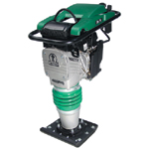
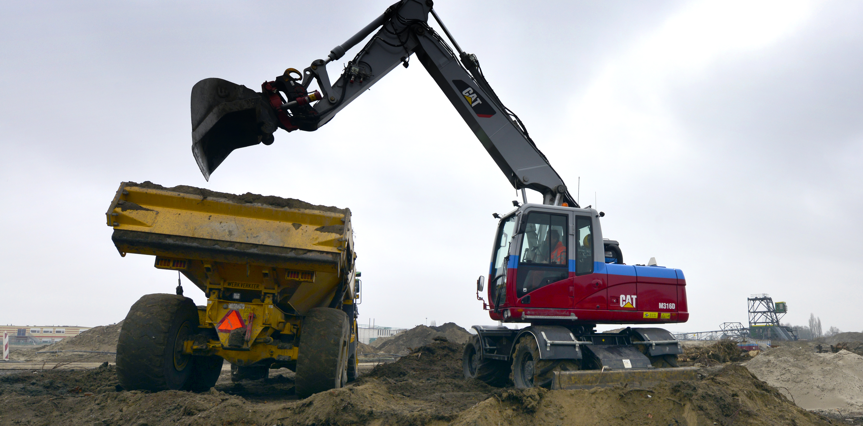
Trillingen en schokken
Lichaamstrillingen
Hand-armtrillingen
Notes:
Als we praten over trillingen en schokken, maken we onderscheid tussen twee soorten trillingen: • lichaamstrillingen; • hand-armtrillingen. ​
​
De namen spreken eigenlijk voor zich. Bij lichaamstrillingen is het hele lichaam in trilling en bij handarmtrillingen reikt de trilling niet verder dan de schouders. Voor ons bedrijf zijn met name ………….. van toepassing. ​
of In ons bedrijf komen zowel lichaams - als hand - armtrillingen voor

Slide 3
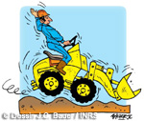
Lichaamstrillingen
Hele lichaam (via het vlak waarop je staat of via de stoel)
Rugklachten (lage rugklachten of rugaandoeningen, zoals een hernia)
Notes:
Zoals gezegd spreken we van lichaamstrillingen als het hele lichaam beweegt door trillen of schokken. Meestal komt dat doordat je op een vlak staat dat beweegt of op een stoel zit die beweegt. Bij het besturen van voertuigen of het meerijden met voertuigen is er dan ook sprake van lichaamstrillingen. ​
​
Te veel blootstelling aan trillingen en schokken is slecht voor het lichaam. Lichaamstrillingen en schokken kunnen bijdragen aan het ontstaan van lage rugklachten en rugaandoeningen, zoals een hernia of een versnelde artrose. Daarnaast kunnen bestaande rugklachten door de trillingen en schokken verergeren. ​

Slide 4
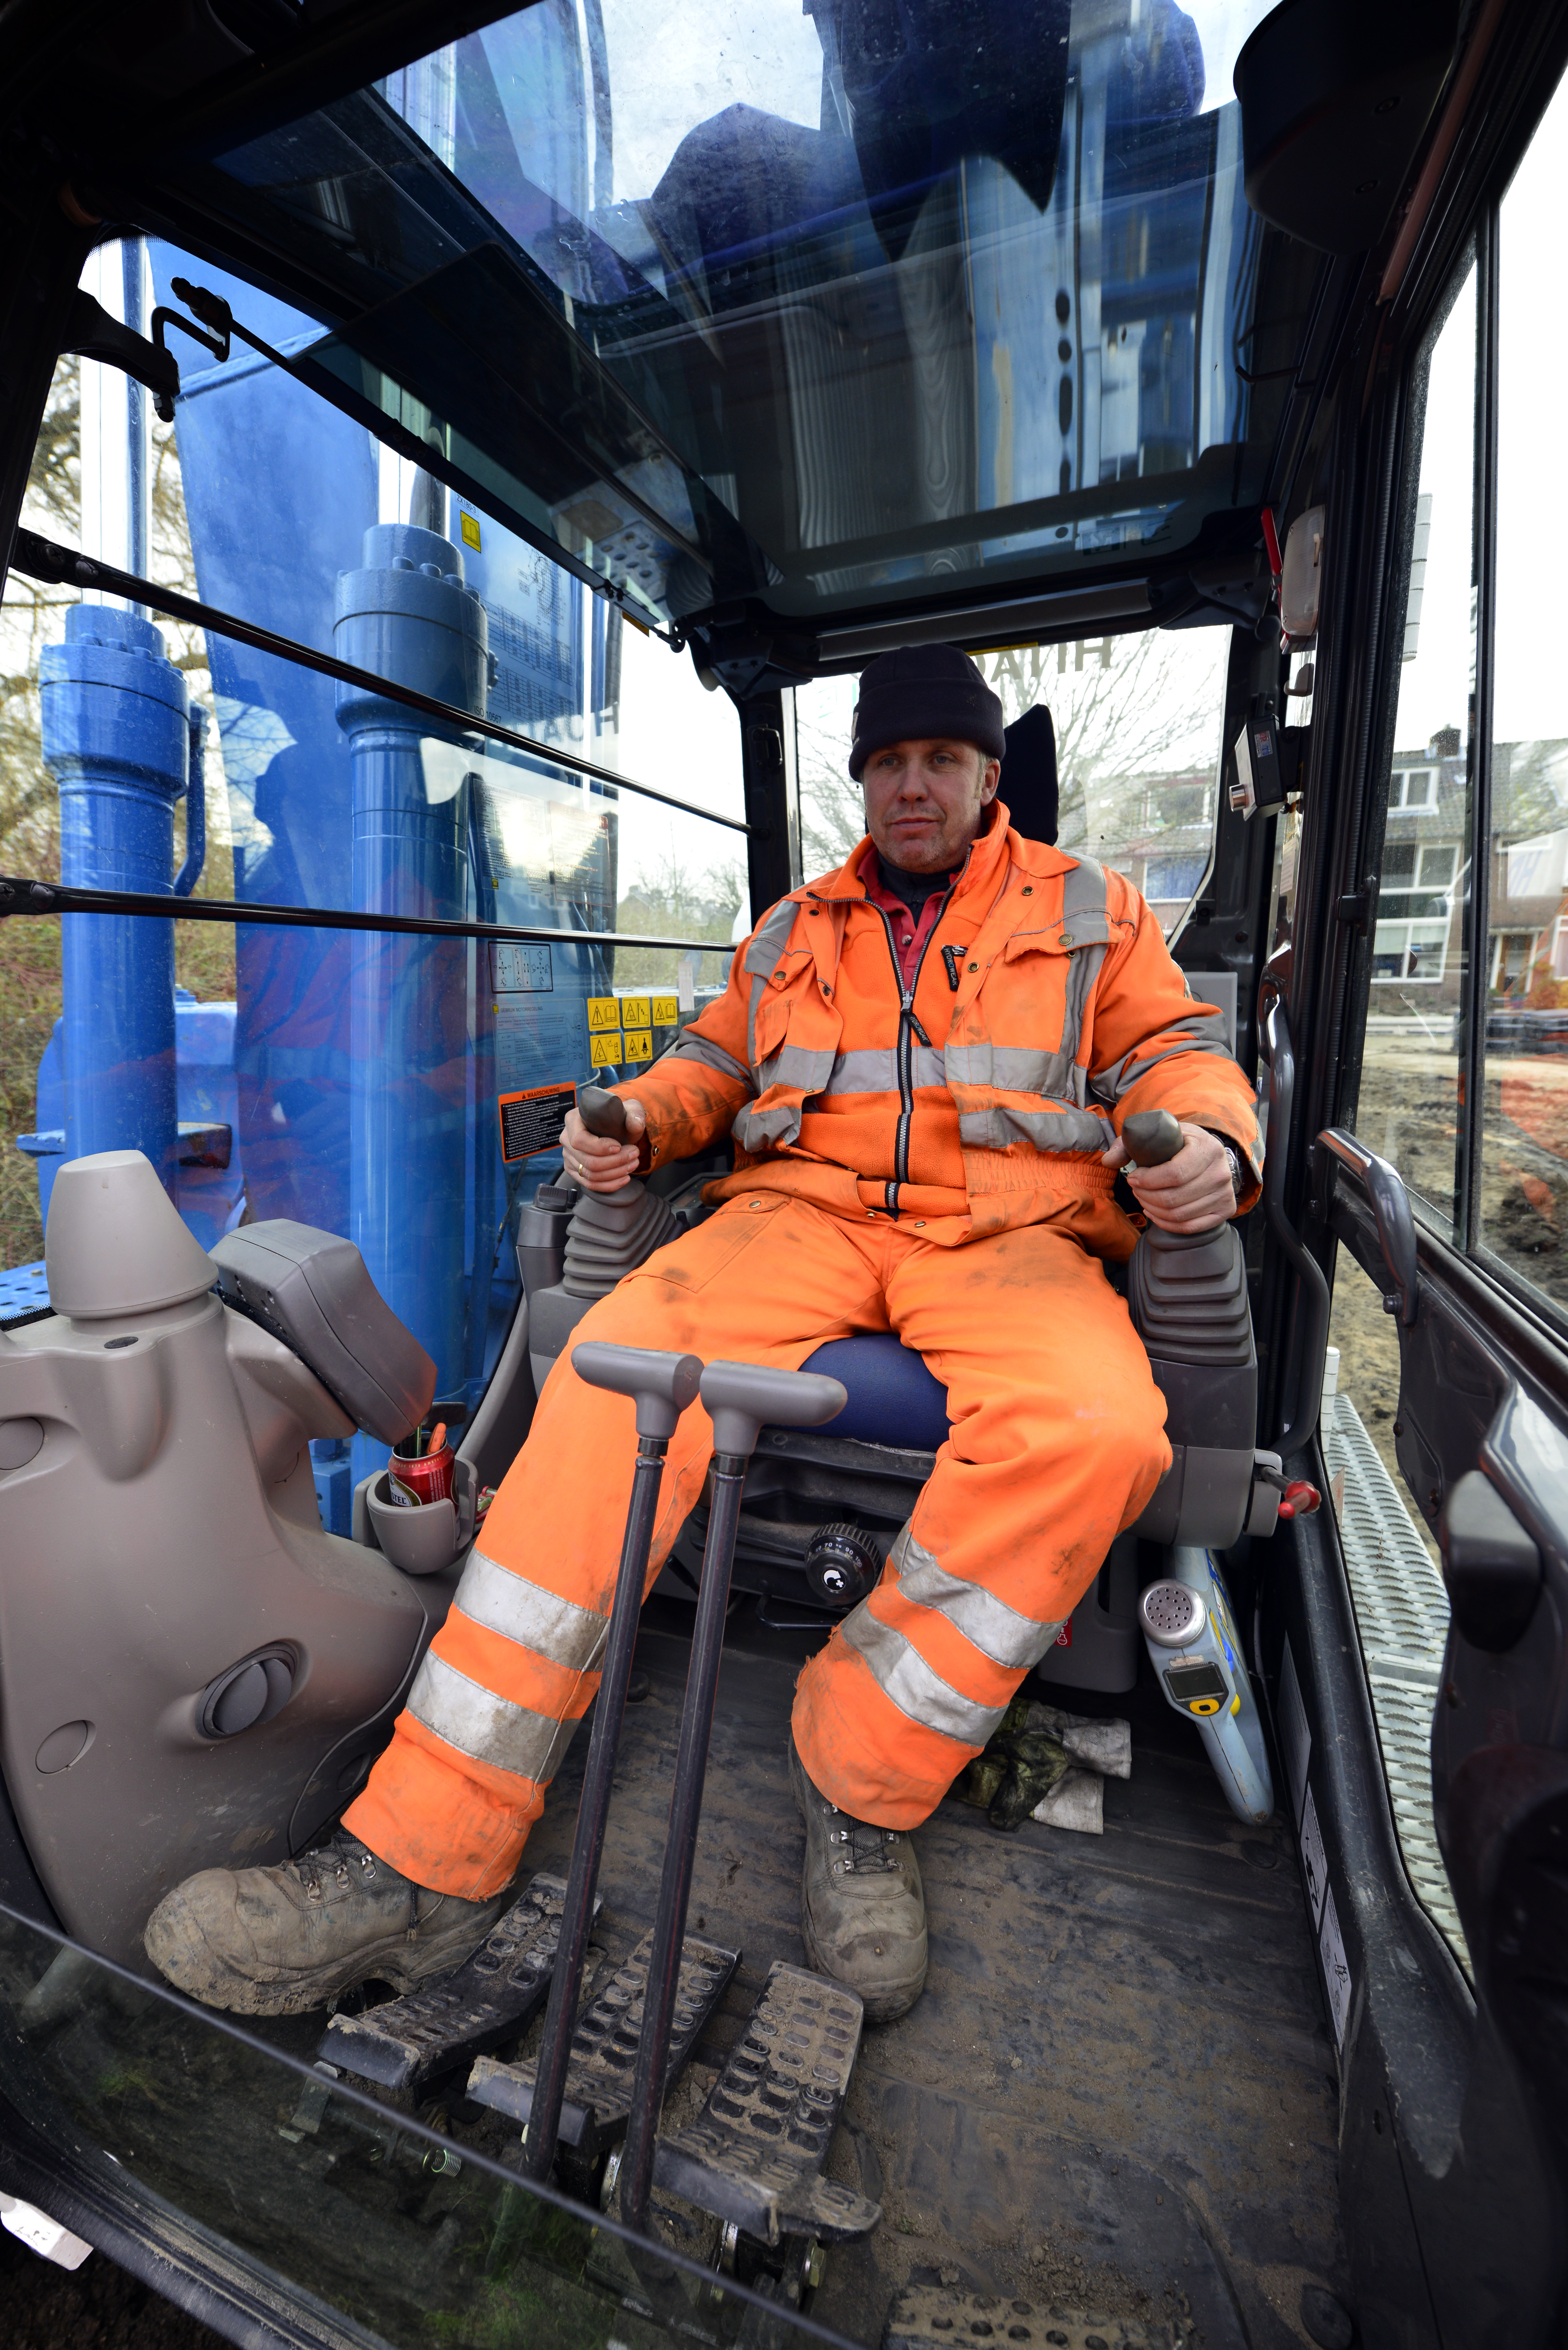
Rugklachten
De kans op rugklachten wordt vergroot door:
slechte zithouding;
geen ergonomische cabine;
slechte stoel;
snel rijden;
slechte ondergrond;
andere rugbelastende activiteiten.
Notes:
De kans op het ontstaan van de rugklachten is nog groter als er naast trillingen ook sprake is van (één of meer van) de volgende factoren: • een slechte zithouding tijdens het rijden ( de rug is dan slechter in staat om trillingen op te vangen );
• geen ergonomische cabine. Bijvoorbeeld met bedieningspanelen op onhandige plaatsen of met slecht zicht waardoor de bestuurder moet draaien en strekken ( als de rug gedraaid is, is die ook slechter in staat om trillingen op te vangen );
• een slechte staat van de bestuurdersstoel ( trillingen worden minder opgevangen );
• te snel rijden over een slechte ondergrond ( meer trillingen/schokken );
• andere rugbelastende activiteiten zoals het tillen of dragen van zware lasten ( die zijn op zichzelf al slecht voor de rug. Een combinatie van rugbelastende factoren versterkt de slechte invloed op de rug

Slide 5
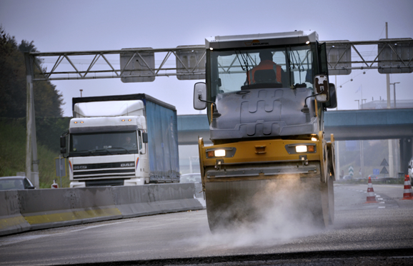
Beroepen
machinisten grondverzetmachines;
chauffeurs kippers, dumpers etc.;
baggeraars;
kraanmachinisten;
asfalteerders.
Notes:
Bij verschillende beroepen is er sprake van blootstelling aan lichaamstrillingen en -schokken. In de bouw kun je denken aan:
• machinisten grondverzetmachines;
• chauffeurs van kippers en dumpers ;
• baggeraars; • kraanmachinisten;
• asfalteerders.
Maar denk ook aan heftruckchaufeurs. ​
​
Eventueel: Binnen deze groep heeft (bijna) iedereen te maken met lichaamstrillingen.

Slide 6
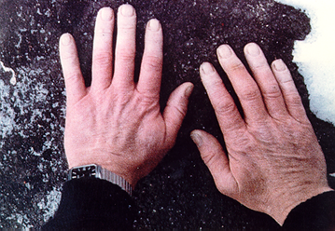
Hand-armtrillingen
Beperkt tot handen en armen
Hand-armvibratiesyndroom:
bloedvatvernauwing (witte vingers);
zenuwafwijkingen (dode vingers);
gewrichtsaandoeningen en –klachten.
De kans op klachten wordt vergroot door:
hoge trillingsniveaus;
lange werktijden;
kou en vocht;
lawaai;
grote knijpkrachten.
Notes:
Hand-armtrillingen brengen, zoals de naam al zegt, alleen de hand en arm in beweging. Er is sprake van hand-armtrillingen bij het werken met bepaalde gereedschappen.
Blootstelling aan hand-armtrillingen en schokken kan verschillende gezondheidseffecten veroorzaken die samen het hand-armvibratiesyndroom genoemd worden.
Er zijn drie soorten effecten:
Door trillingen kan vaatvernauwing optreden. Door de verminderde bloedtoevoer naar de vingers, kunnen deze wit worden. Als iemand last heeft van witte vingers, dan treedt dat vaak in aanvallen op. Deze aanvallen kunnen enkele minuten duren, maar ook een uur aanhouden. In het begin zullen de aanvallen alleen plaatsvinden bij kou of afkoeling, later ook als de vingers niet koud zijn.
Een ander effect is afwijkingen in de kleine zenuwen in de vingers. De klachten beginnen vaak met tintelingen of een ‘doof’ gevoel in de vingers. In ernstige gevallen kunnen deze klachten overgaan in gevoelloosheid (dode vingers) en verlies van handvaardigheid.
Het derde effect: de gewrichtsklachten en -aandoeningen. Deze klachten en aandoeningen treden vooral op bij het gebruik van zwaarder slag- en stootgereedschap.
De kans op het ontstaan van klachten wordt door een aantal factoren vergroot:
• blootstelling aan hoge trillingsniveaus;
• lange werktijden;
• koude en vochtige omgevingen;
• gelijktijdige blootstelling aan lawaai (hoe dit komt is niet exact bekend, maar het is wel in meerdere onderzoeken aangetoond);
• grote krachten nodig om het gereedschap te bedienen (als een machine steviger vastgepakt wordt, is de trillingsoverdracht groter).

Slide 7
Gereedschappen
boor- schuur- slijp- en polijstgereedschap;
bekrachtigde hamers;
trilstamper;
trilnaalden;
etc.
Notes:
• bekrachtigde hamers;
• trilstampers;
• trilnaalden;
• boor-, schuur-, slijp- en polijstgereedschap.
In ons bedrijf gaat het bijvoorbeeld om ….. (noem gereedschappen).

Slide 8
Wat zegt de wet?
Actiewaarde:
lichaamstrillingen 0,5 m/s²;
hand-armtrillingen 2,5 m/s².
Grenswaarde:
lichaamstrillingen 1,15 m/s²;
hand-armtrillingen 5 m/s².
Verplichtingen voor de werkgever:
Risicobeoordeling trillingen;
maatregelen om niveau te verlagen;
voorlichting en instructie;
gezondheidsbewaking.
Notes:
Op Europees niveau is een richtlijn vastgesteld voor trillingen. Sinds 2005 geldt die ook voor Nederland.
De richtlijn maakt onderscheid tussen een actiewaarde en een grenswaarde. Het risico op klachten neemt toe als de gemiddelde blootstelling aan trillingen tijdens een achturige werkdag hoger is dan 0,5 m/s² bij lichaamstrillingen en hoger dan 2,5 m/s² bij hand-armtrillingen. Deze waarden worden daarom als actiewaarde gehanteerd: als de blootstelling aan lichaamstrillingen tijdens een achturige werkdag hoger is dan 0,5 m/s² dan moet de werkgever maatregelen nemen om de dagelijkse blootstelling te verlagen of weg te nemen. En net zo voor hand-armtrillingen: als de blootstelling aan lichaamstrillingen tijdens een achturige werkdag hoger is dan 2,5 m/s² dan moet de werkgever maatregelen nemen om de dagelijkse blootstelling te verlagen of weg te nemen.
Naast de actiewaarden worden in de richtlijn ook grenswaarden gesteld. Voor lichaamstrillingen is dat 1,15 m/s² en voor hand-armtrillingen is de grenswaarde 5 m/s². Werknemers mogen nooit blootgesteld worden aan trillingen boven de grenswaarde.
In de Europese richtlijn zijn nog enkele verplichtingen opgenomen voor de werkgever. De werkgever moet een risicobeoordeling maken van blootstelling aan trillingen. Dit wil zeggen dat hij moet weten aan welke trillingsniveaus de werknemers worden blootgesteld.
Als uit de beoordeling blijkt dat de trillingen boven de actiewaarde uitkomen, dan moet de werkgever maatregelen nemen om de blootstelling terug te dringen. Wanneer er tijdens het werk sprake is van trillingen, dan moet de werkgever hierover voorlichting geven aan de medewerkers. Werknemers zijn op hun beurt verplicht deze voorlichting te volgen. Als werknemers te maken hebben met trillingsniveaus boven de actiewaarde, dan hebben ze recht op gezondheidsbewaking. Dat wil zeggen dat de bedrijfsarts of een andere specialist een controle uitvoert. Dit wordt aangeboden aan de werknemers ook al hebben ze (nog) geen gezondheidsschade.

Slide 9
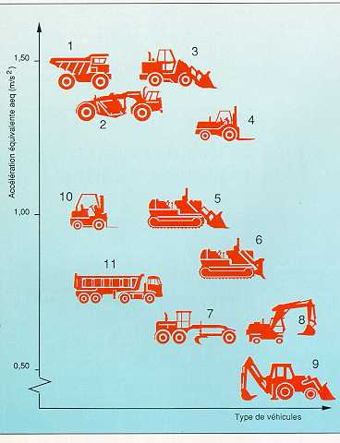
Niveaus lichaamstrillingen (1)
Notes:
Om een indruk te krijgen over wat voor niveaus we praten, is hier een overzicht te zien van verschillende machines die in de bouw worden gebruikt. Ook op de volgende sheet zijn wat niveaus weergegeven.
Zoals je kunt zien is er een grote spreiding in trillingsniveaus. Het trillingsniveau kan bij het ene merk machine heel anders zijn dan bij het andere merk. Daarnaast maakt het uit op welke ondergrond je rijdt, wat je eventueel vervoert, je rijstijl etc.
Op de foto’s (sheet 10) zijn te zien (van links naar rechts):
• Een wals (linksboven)
• Een asfalteermachine (rechts)
• Een graafmachine (linksonder)
Eventueel kan hier worden aangegeven wat het trillingsniveau is van de machines die het bedrijf heeft.

Slide 10
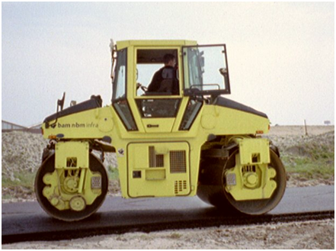
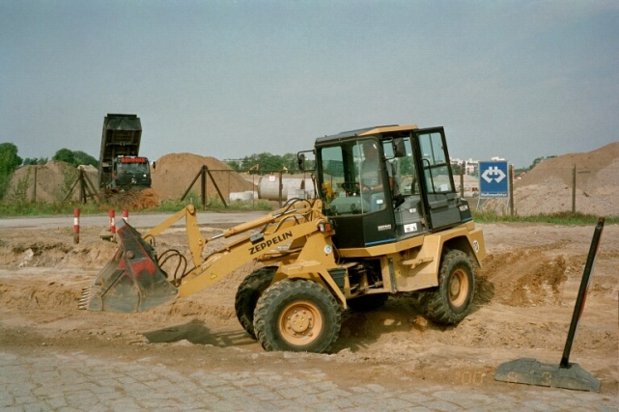
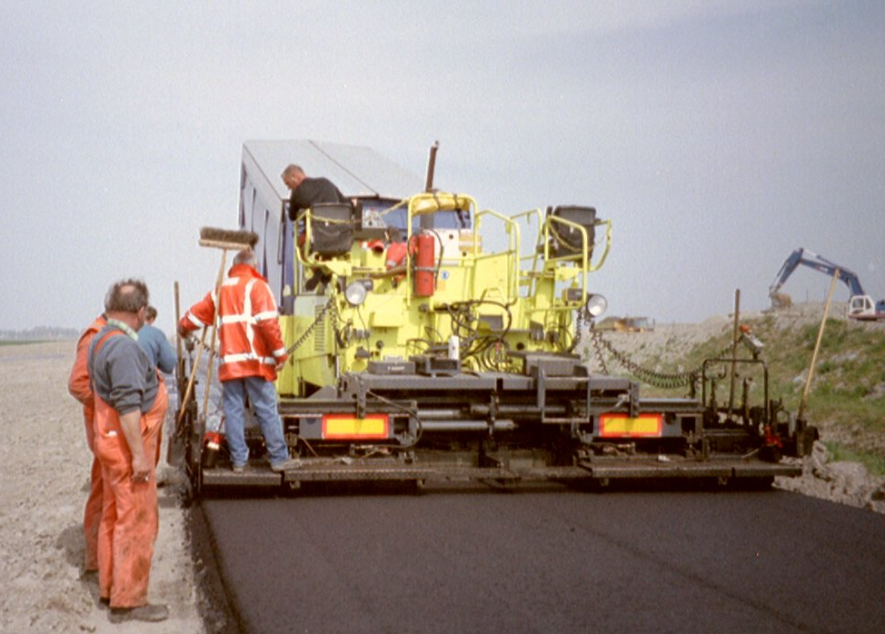
Niveaus lichaamstrillingen (2)
0,20 - 0,75 m/s²
0,35 - 0,65 m/s²
0,15 - 0,40 m/s²
Notes:
Om een indruk te krijgen over wat voor niveaus we praten, is hier een overzicht te zien van verschillende machines die in de bouw worden gebruikt. Ook op de volgende sheet zijn wat niveaus weergegeven.
Zoals je kunt zien is er een grote spreiding in trillingsniveaus. Het trillingsniveau kan bij het ene merk machine heel anders zijn dan bij het andere merk. Daarnaast maakt het uit op welke ondergrond je rijdt, wat je eventueel vervoert, je rijstijl etc.
Op de foto’s (sheet 10) zijn te zien (van links naar rechts):
• Een wals (linksboven)
• Een asfalteermachine (rechts)
• Een graafmachine (linksonder)
Eventueel kan hier worden aangegeven wat het trillingsniveau is van de machines die het bedrijf heeft.

Slide 11
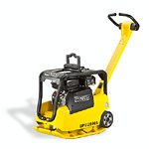
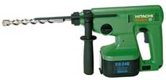
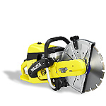
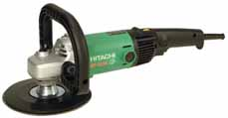
Niveaus hand-armtrillingen
6,5 - 20 m/s²
1,8 - 19 m/s²
< 2,5 m/s²
< 2,5 m/s²
< 2,5 - 5 m/s²
Notes:
De spreiding in trillingsniveaus wordt onder andere veroorzaakt door het verschil tussen merken, het verschil in vermogen en het materiaal dat wordt verwerkt.
Op de foto zijn te zien (van links naar rechts, van boven naar beneden):
• klopboor;
• trilplaat;
• voegensnijder of kitsnijder;
• cirkelzaag;
• polijst/slijpmachine.
Eventueel kan hier worden aangegeven wat het trillingsniveau is van de gereedschappen die binnen het bedrijf worden gebruikt.

Slide 12
Lichaamstrillingen: wat kan de werkgever doen?
bij aanschaf/lease kiezen voor het voertuig dat het minst trilt;
geëgaliseerd terrein (indien mogelijk);
verlaging van de rijsnelheid;
goed geveerde chauffeursstoel en cabine;
goed onderhoud;
blootstellingtijd verkorten;
afwisselen van taken;
voldoende pauze.
Notes:
Zoals gezegd moet de werkgever proberen om de blootstelling aan lichaamstrillingen te verlagen als de actiewaarde wordt overschreden. Welke maatregelen kan de werkgever nemen?
Evt: per maatregel aangeven of de eigen organisatie die neemt, op welke manier of waarom niet. Bij aanschaf of lease kiezen voor het voertuig dat het minst trilt
Er zit verschil in de mate waarin nieuwe voertuigen trillen. Het ene merk trilt meer dan het andere. Als men op het punt staat een nieuwe machine te kopen of te leasen, dan kan de werkgever ook het trillingsniveau van de verschillende merken vergelijken en dit mee laten wegen in de uiteindelijke beslissing.
Zorgen voor een geëgaliseerd terrein waarover gereden wordt (indien mogelijk)
Bij aanleg van een bouwterrein, zou je er allereerst voor kunnen zorgen dat de bouwweg netjes egaal is. Maar dit geldt ook bijvoorbeeld voor heftrucks die rondom het bedrijf blijven. De werkgever kan bijvoorbeeld kiezen voor asfalt rondom het bedrijf in plaats van klinkers of stelconplaten. En als er stelconplaten zijn, dan helpt het om die regelmatig opnieuw te leggen of op te hogen, zodat er geen niveauverschillen zijn tussen de platen.
Verlaging van de rijsnelheid
Hoe harder je rijdt, hoe meer trillingen en schokken. Het verlagen van de rijsnelheid op een bouwproject zorgt dus voor minder trillingen.
Go ed geveerde chauffeursstoel en cabine
Een goed geveerde cabine, met daarin een goed geveerde chauffeursstoel verminderen de trillingen aanzienlijk.
Goed onderhoud
Goed onderhoud van lagers, wielophangingen, etc. zorgen ervoor dat er minder blootstelling is aan trillingen.
Blootstellingtijd verkorten en afwisselen van taken
Als de blootstelling aan trillingen ondanks andere maatregelen te hoog blijft, dan kan de werkgever ervoor zorgen dat de medewerkers niet de hele dag worden blootgesteld aan trillingen, door de taken tussen werknemers te rouleren (om de beurt een activiteit met trillingen uitvoeren) of door ervoor te zorgen dat een bepaalde activiteit met veel trillingen niet de hele dag hoeft te worden uitgevoerd (blootstellingtijd verkorten).
Voldoende pauze
Voor het herstel van het lichaam is het belangrijk dat er voldoende pauzemomenten mogelijk zijn.

Slide 13
Lichaamstrillingen: wat kun je zelf doen?
snelheid en rijstijl;
instellen stoel:
afstand tot pedalen;
hoogte stoel;
rugleuning;
instellen gewicht.
zithouding;
melden onderhoud/reparaties;
lichamelijke conditie.
Notes:
We hebben net besproken wat de werkgever kan doen om blootstelling aan trillingen te verminderen of te voorkomen. Maar je kunt als werknemer zelf ook maatregelen nemen om gezondheidsschade (aan je eigen lichaam) te voorkomen. Snelheid en rijstijl Zoals net al is aangegeven, bepaalt de snelheid het trillingsniveau. Rij daarom rustig. Vermijd kuilen en obstakels en als dit niet kan, neem ze dan zo rustig mogelijk.
Stoel goed instellen
Een goed ingestelde stoel vangt de meeste trillingen en schokken op (een moderne stoel doet dit vaak automatisch). Stel de stoel in als je in een machine stapt die eerst door iemand anders is bestuurd. Bij het instellen van de stoel, moet je letten op 4 dingen:
1. Afstand tot de pedalen
De voeten moeten van de ene naar de andere pedaal kunnen worden verplaatst zonder dat dit moeite kost
2. Hoogte van de stoel
Als je zit moet er een vuist tussen het stuur en de bovenkant van je bovenbenen passen
3. Rugleuning
Je zit het meest ontspannen als de leuning iets achterover gekanteld wordt ingesteld (ongeveer vijf graden).
4. Instellen op lichaamsgewicht
Bij een mechanisch geveerde stoel moet je zelf het gewicht instellen. Voor een goede bescherming tegen trillen en schokken is het belangrijk dat je dit ook doet. Als de stoel ingesteld staat op een zwaarder persoon dan jijzelf, dan versterkt de stoel de trillingen (in het extreme geval wordt je alle kanten opgeslingerd). Als de stoel ingesteld staat op een lichter persoon dan jijzelf, dan vangt de stoel totaal geen trillingen op (je kan bij wijze van spreken net zo goed op een keukenstoel zitten).
Bij luchtgeveerde stoelen wordt de instelling op het lichaamsgewicht meestal automatisch geregeld als je gaat zitten. Zithouding
Als je stoel goed is ingesteld, moet je vervolgens goed gebruikmaken van je stoel. Dat wil zeggen dat je je rug moet laten ondersteunen door de rugleuning: rug tegen de achterleuning van de stoel en schouders ontspannen (hangen naar beneden). De rug moet ook tijdens het werk tegen de leuning aanblijven, dus ook tijdens het sturen, het schakelen en het bedienen van de handles. Zit niet te lang achter elkaar in dezelfde houding. Probeer af en toe wat strekoefeningen te doen en las voldoende pauzes in.

Slide 14
Hand-armtrillingen: wat kan de werkgever doen?
het werk op een andere manier uitvoeren, zodat er geen trillend gereedschap gebruikt wordt;
bij aanschaf kiezen voor trillingsgedempt gereedschap;
goed onderhoud;
blootstellingtijd verkorten;
afwisselen van taken;
voldoende pauzeren;
bij koud weer:
opwarmmogelijkheden;
warme kleding en handschoenen.
Notes:
Melden onderhoud/reparaties
Als lagers, veren etc. niet goed werken, dan is de blootstelling hoger dan nodig. Geef door aan je leidinggevende dat er onderhoud nodig is aan een voertuig.
Zorg voor een goede lichamelijke conditie
Met een goede lichamelijke conditie loop je minder risico lopen op het krijgen van rugklachten. Probeer daarom ook buiten het werk aan lichamelijke beweging te doen.
Sheet 14 ‘Hand-armtrillingen: wat kan de werkgever doen?’ Welke maatregelen kan de werkgever nemen als de blootstelling aan hand-armtrillingen hoger is dan de actiewaarde?
Evt: per maatregel aangeven of de eigen organisatie die neemt, op welke manier of waarom niet.
Andere uitvoeringswijze: geen trillend gereedschap
Soms is het mogelijk te kiezen voor een andere uitvoeringswijze, zodat er geen trillingen optreden. Je kunt bijvoorbeeld bij sloopwerk gebruikmaken van een pneumatische hamer, maar soms kun je ook stukken knippen (pneumatisch). Een ander voorbeeld is het kraken van palen, in plaats van koppensnellen.
Bij aanschaf/lease kiezen voor het gereedschap dat het minst trilt
Er zit verschil in de mate waarin nieuw gereedschap trilt. Het ene merk trilt meer dan het andere. Bij aanschaf van nieuw gereedschap kan de werkgever ook het trillingsniveau van de verschillende merken vergelijken en dit laten meewegen in de uiteindelijke beslissing.
Goed onderhoud
Goed gebalanceerd gereedschap trilt minder. Dit geldt ook voor scherpe schijven en beitels.
Blootstellingtijd verkorten en afwisselen van taken
Als de blootstelling aan trillingen ondanks andere maatregelen te hoog blijft, dan kan de werkgever ervoor zorgen dat de medewerkers niet de hele dag worden blootgesteld aan trillingen, door de taken tussen werknemers te rouleren (om de beurt een activiteit met trillingen uitvoeren) of door ervoor te zorgen dat een bepaalde activiteit met veel trillingen niet de hele dag uitgevoerd hoeft te worden (blootstellingtijd verkorten).
Voldoende pauze
Voor het herstel van het lichaam is het belangrijk dat er voldoende pauzemomenten mogelijk zijn.
Bij koud weer: opwarmmogelijkheden en warme kleding
De kans op het optreden van klachten bij hand-armtrillingen wordt vergroot als handen en armen koud zijn. Het is daarom belangrijk het hele lichaam en zeker de handen en armen goed warm te houden en om regelmatig warm te kunnen worden in bijvoorbeeld de schaftkeet. Handschoenen helpen overigens nauwelijks tegen de trillingen (ze vangen de trillingen niet op), maar ze houden de handen wel warm.

Slide 15
Hand-armtrillingen: wat kun je zelf doen?
warme kleding en handschoenen;
ontspannen werkhouding;
gereedschap/taak;
melden onderhoud/reparaties;
niet roken.
Notes:
‘Hand-armtrillingen: wat kun je zelf doen?’ Als werknemer, kun je zelf ook maatregelen nemen om de blootstelling aan trillingen of de kans op gezondheidseffecten te verkleinen. Een deel van de maatregelen is al bij de werkgeversmaatregelen genoemd.
Warme kleding en handschoenen
Het is al eerder verteld: koude handen zijn extra gevoelig voor trillingen. Daarom is het gebruik van handschoenen en het warm houden van je lichaam belangrijk.
Ontspannen werkhouding
Voorkom krampachtige houdingen. Bij verkramptheid is de trillingsoverdracht groter dan wanneer je een ontspannen houding aanneemt.
Gereedschap/taak
Gebruik gereedschap waar het voor bedoeld is en pas het gereedschap aan de taak aan, wanneer dit nodig is.
Melden onderhoud/reparaties
Bot en ongebalanceerd gereedschap geeft meer trillingen. Maak daarom melding van gereedschap dat onderhoud of reparatie nodig heeft.
Roken
Aan het begin van de presentatie hebben we gehoord dat trillingen kunnen leiden tot vaatvernauwing. Roken kan dit effect verergeren. Rook daarom niet.

Slide 16
Tot slot
Eigen verantwoordelijkheid
Aanspreken werkgever
Bezoek bedrijfsarts

Slide 17
Vragen?

Slide 18
Notes:
Volandis is opgericht door:

